Slide 1




"אתנה"
הפרויקט הלאומי
לקידום ספורט הנשים בישראל
ג'ודו

Slide 2


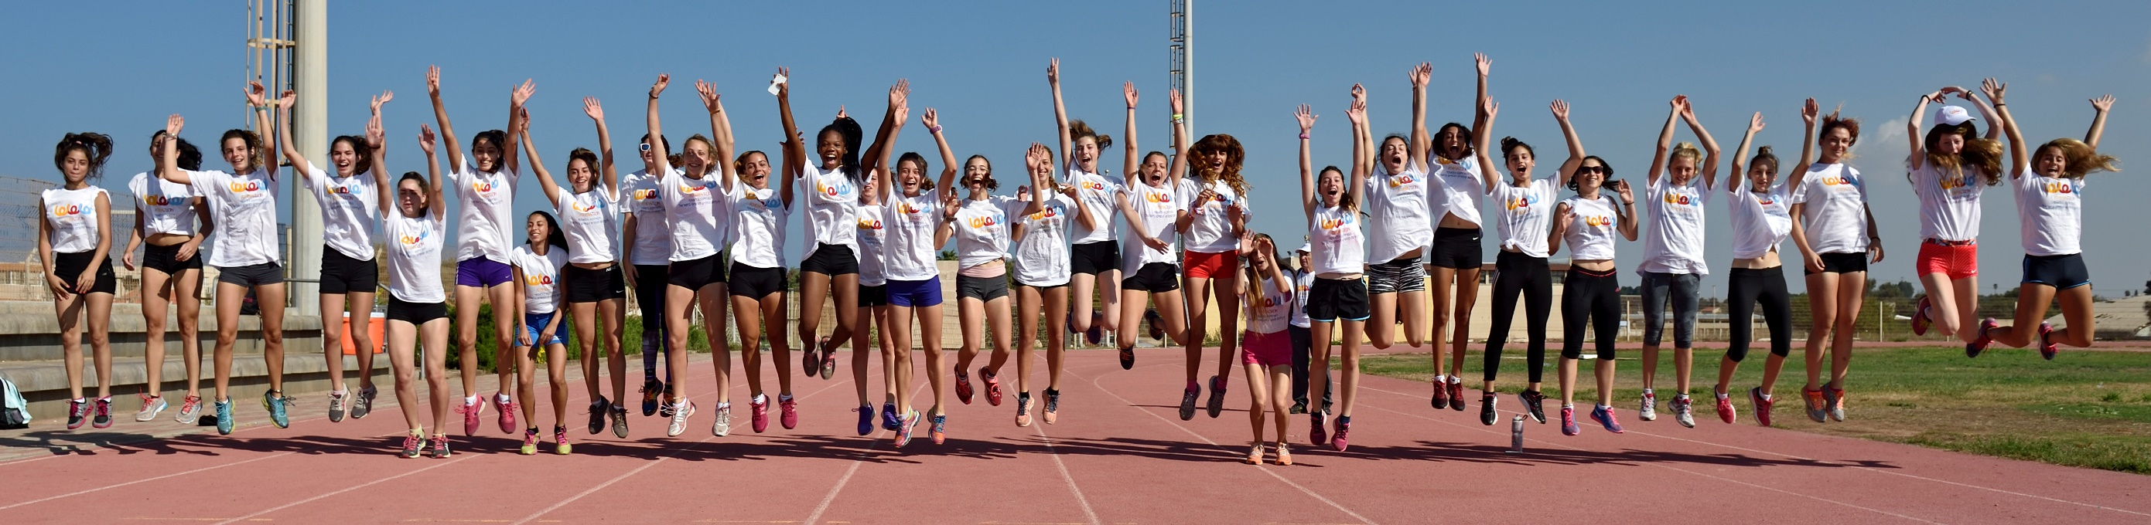
חזון המועצה הציבורית לקידום ספורט נשים
"שינוי חברתי ומגדרי בתרבות הספורט בישראל בדרך אשר תבטיח את השתתפותן המלאה של ילדות, נערות ונשים בכל תחומי הספורט ובכל הרמות"

Slide 3
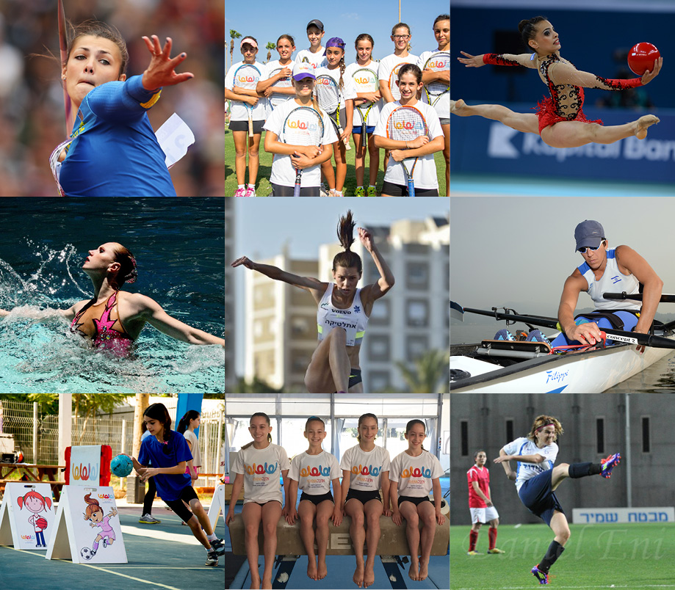

מטרות על:
1. הרחבת מספר ואיכות הספורטאיות בפריסה ארצית.
2. בניה יצירה וקידום מנהיגות נשים בספורט.
3. שינוי עמדות החברה באשר לחשיבות הספורט כגורם משמעותי בהכשרתה ועיצובה של כל ילדה ונערה.

Slide 4


6
21
12
פרויקטים בתשתיות ברשויות מקומיות איגודים ומועדוני הספורט
תכניות מקצועיות
בגופי הספורט
תכניות מקצועיות
באיגודי הספורט
ספורט הישגי פרויקט
TOP TEAM
התאחדות הספורט לבתי הספר
התאחדות לספורט נכים
התאחדות אילת
ספיישל אולימפיקס
התאחדות ספורט חרשים
2 ענפי על:
כדורגל ,כדור סל
2 ענפי כדור מועדפים :
כדור עף ,כדור יד
8 ענפים אישיים:
אתלטיקה, התעמלות, שחייה, שייט, ג'ודו, אופניים, טניס, סקי מים
10 פרויקטים באגודות, איגודים
וגופי הספורט: עירוני נתניה, הפועל חולון, יפיע, דבוריה, אכסאל, הישגי כרמיאל, הפועל קטמון, מכבי חיפה, הפועל לוד - אילת, איגוד הכדור מים, כאוכב, שרעבי אומניות לחימה
11 פרויקטים ברשויות המקומיות:
ברשויות המקומיות:
כפר סבא – שדרות. בת ים. בית שמש.
מ.א.משגב . רמלה. מ.א.מנשה ופרדס חנה. מ.א.חבל מודיעין וגזר. מ.א. גליל עליון. מ.א. גליל תחתון כפר קמה וכפר תבור. יהוד, ירושלים .

Slide 5
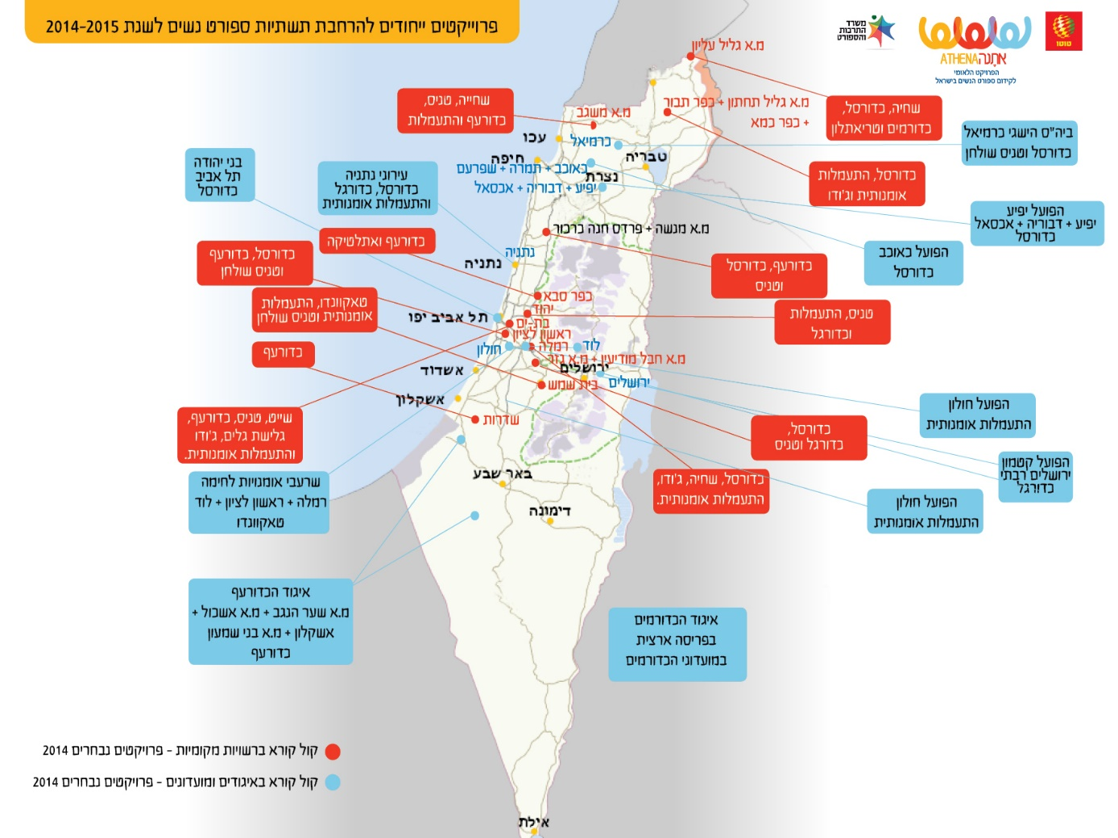
פרויקטים באיגודים אגודות ורשויות
21 פרויקטים באיגודים ורשויות
10 פרויקטים ברשויות המקומיות:
כפר סבא – שדרות. בת ים. בית שמש.
מ.א.משגב . רמלה. מ.א.מנשה ופרדס חנה. מ.א.חבל מודיעין וגזר. מ.א. גליל עליון. מ.א. גליל תחתון כפר קמה וכפר תבור. יהוד .
10 פרויקטים באגודות, איגודים וגופי הספורט :
עירוני נתניה, הפועל חולון, יפיע, דבוריה, אכסאל, הישגי כרמיאל, הפועל קטמון, בני יהודה ת"א, איגוד הכדורעף, איגוד הכדור מים, כאוכב, שרעבי אומניות לחימה.

Slide 6
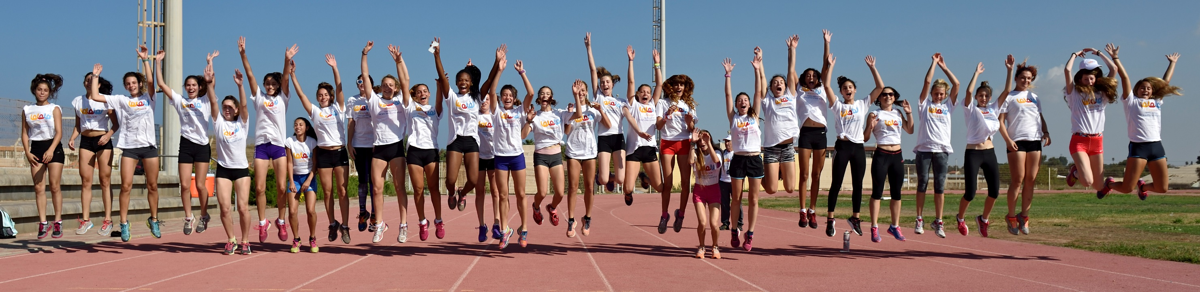


שיווק
תכנית אתנה בפרויקטים; עליה ניכרת במספר הילדות הצעירות העוסקות בספורט
תמונה: טיבור ייגר
שימור
גיוס
פעילות חשיפה בבתי ספר
ימי איתור
שלטי חוצות, מודעות בעיתונים, רשתות חברתיות, חיבור לקהילה, מיתוג מגרשים ציוד ממותג,
חיזוק השייכות לקבוצה
אירועי שיא, טורנירים , הרצאות העשרה, קייטנות, מעטפת מקצועית.

Slide 7




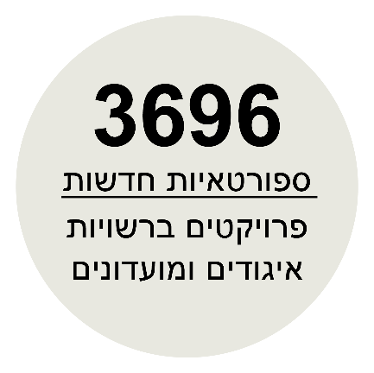
פרויקטים באיגודים ורשויות
מספרי ספורטאיות ב- 20 פרויקטים באגודות ורשויות מקומיות
אפריל 2016
תחילת עונת 2015-2016
עונת 2014-2015 יולי 2015
תחילת פרויקטים מ 14 פרויקטים
4554
3423
3696
2503
איגודים ומועדונים
 | 2014 | 2015
קטמון | 126 | 135
בני יהודה | 41 | 45
כרמיאל | 144 | 144
חולון | 59 | 76
נתניה | 323 | 560
כדור מים | 276 | 250
שרעבי | 51 | 157
יפיע | 179 | 300
כאוכב | 197 | 207
כדורעף |  | 48
סה"כ | 1396 | 1922
רשויות
 | 2014 | 2015
בית שמש | 75 | 180
בת ים | 526 | 553
גליל תחתון | 163 | 135
מנשה פרדס חנה | 156 | 171
רמלה | 54 | 61
חבל מודיעין |  | 44
גליל עליון | 77 | 147
יהוד |  | 25
משגב | 133 | 164
כפר סבא |  | 294
סה"כ | 1184 | 1774
Notes:
7% נפלו שימור של 93%

Slide 8
היסטוריוגרפיה 2006-2015
שנת 2015:
% הנשים בספורט תחרותי: 19.6%
סה"כ ספורטאים תחרותיים: 96,450
סה"כ גברים: 77,456
סה"כ נשים: 18,994
שנת 2006 :
% הנשים בספורט התחרותי 8.3%
סה"כ ספורטאים תחרותיים 57,081
סה"כ גברים 52,336
סה"כ נשים 4,715

Slide 9














פעילות אתנה במסגרת איגודים וגופי ספורט 2016

Slide 10
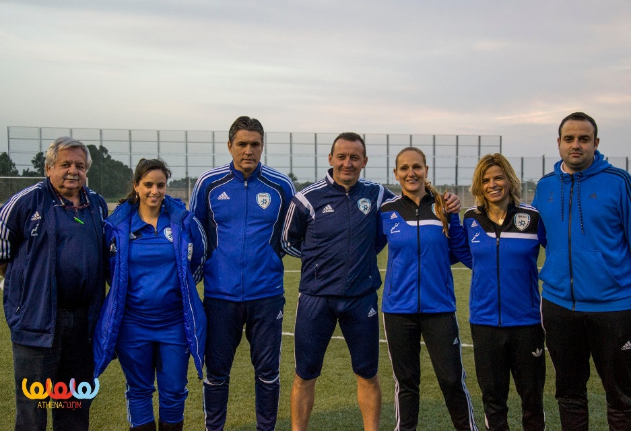
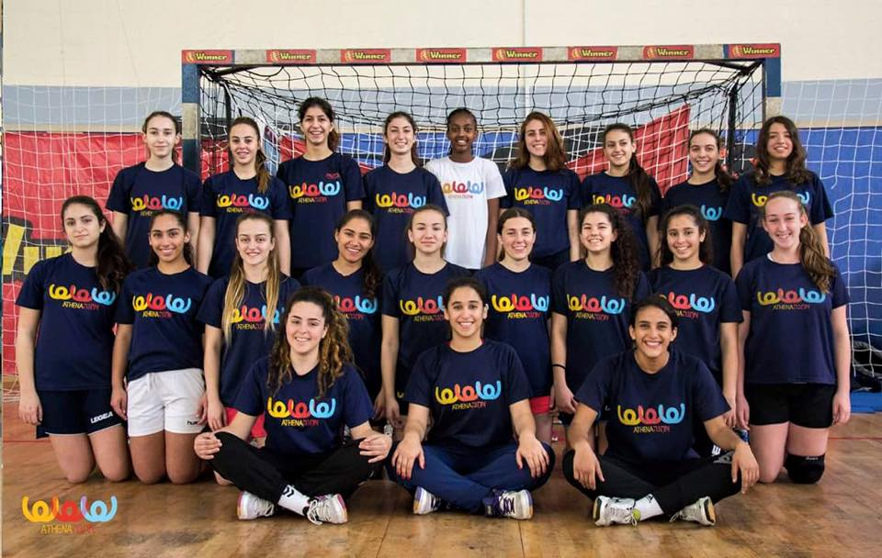
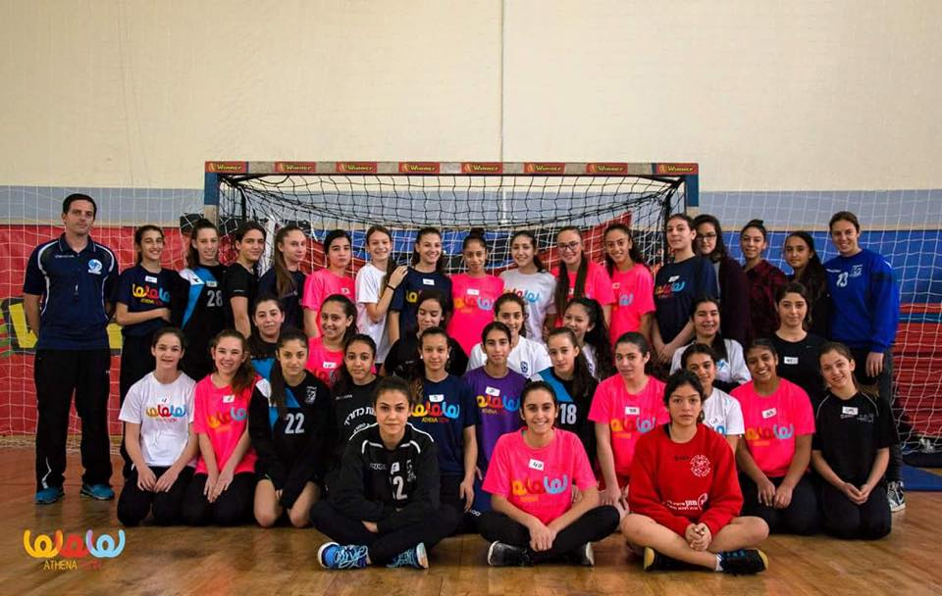
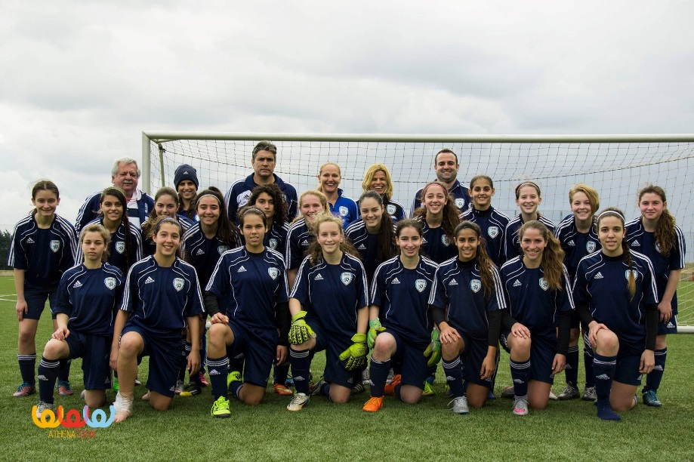
תכניות מקצועיות באיגודים – סגלי אתנה
31 סגלי אתנה פועלים בתוכניות המקצועיות באיגודים
5 סגלי אתנה פועלים בתשתיות
16 סגלי אתנה פועלים בשימור ומקצועיות
10 סגלי אתנה תחרותי - הישגי

Slide 11
שיווק

Slide 12
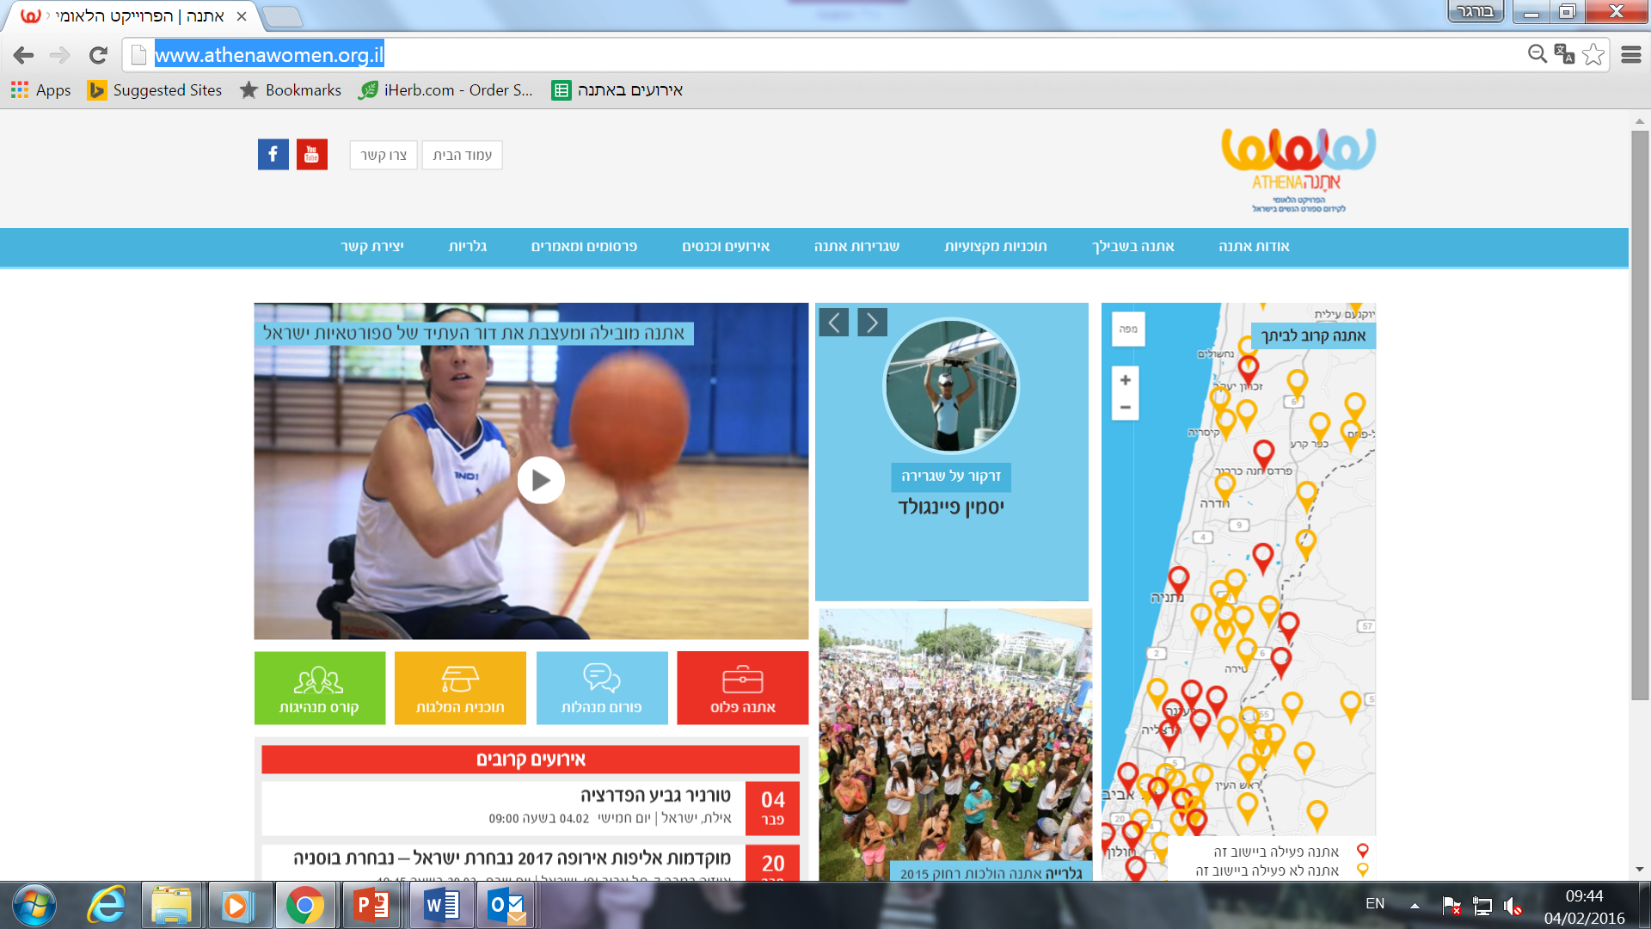
שיווק ומיתוג – נוכחות ברשת: אתר ורדיו
אתר אתנה
פייסבוק
קמפיין רדיו
קמפיין דקה ל...
פריים טיים בכל הערוצים המובילים
קמפיין ערוץ הילדים
ועוד ..

Slide 13
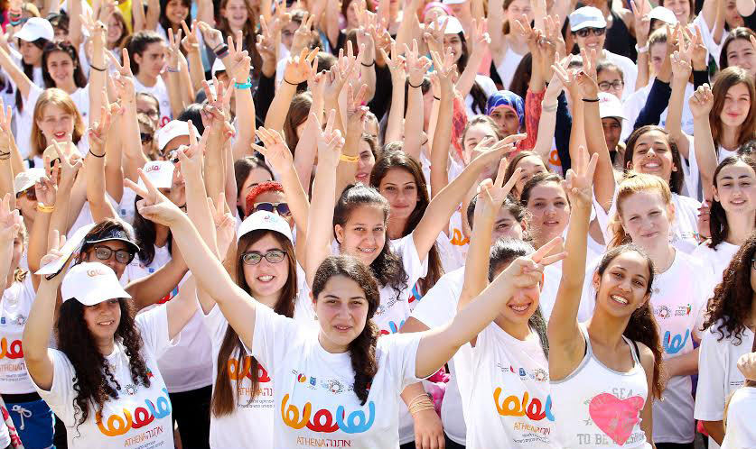

שיווק ומיתוג – אתנה הולכות רחוק
סה"כ השתתפו באירוע כ- 10,000 ילדות נערות ונשים מתוכם 3,000 תלמידות
למעלה מ 50 בתי ספר

Slide 14

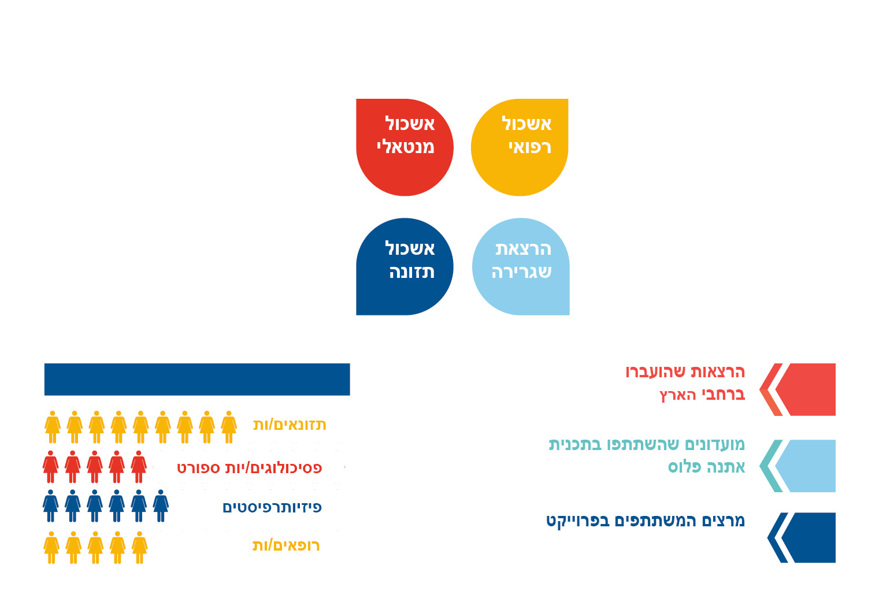
אתנה פלוס -
תכנית העשרה למועדוני ספורט – במסגרת תקציב שינוי עמדות,
בשנים 2015-2016
אנשי מקצוע אתנה פלוס 2015
190
20
11
40
5
4
31

Slide 15
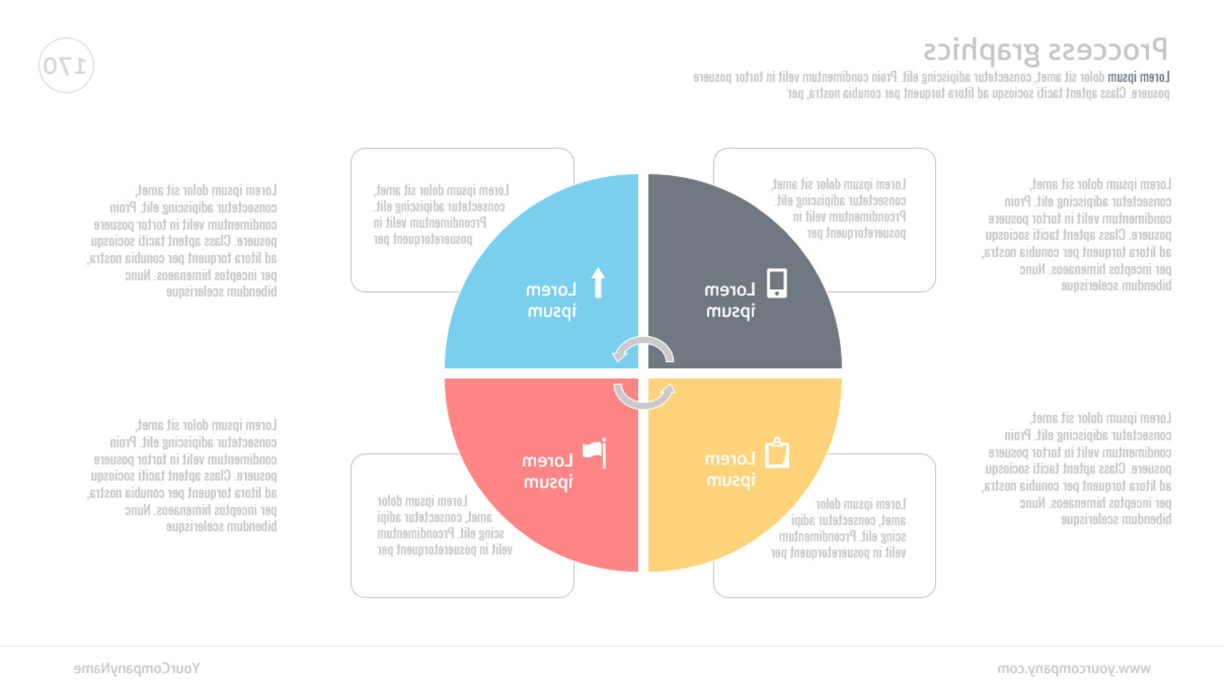




שינוי עמדות – מנהיגות נשים
אתנה רצות למרחקים ארוכים
חתירה למצוינות בניהול
חתירה למצוינות בניהול
שינוי עמדות בקהלי
יעד מגוונים
26 שגרירות אתנה בפעילות שנתית ברחבי הארץ
סיוע מעבר מקריירה ראשונה לשנייה
קורס שוות בספורט :
נשים ברשויות מקומיות
אתנה רצות למרחקים
ארוכים
יצירת מודלים לחיקוי
מלגות ללימודי תעודה
מקצועית – אימון,
הדרכה ושיפוט, מלגות ל
קורסי ניהול בספורט
כ- 30 מלגות הדרכה
מחולקות בשנה
כנס שנתי
"אתנה בדיבור ישיר"
פורום נשים בהנהלות
איגודי הספורט
3 כנסים 550 איש
3 התכנסויות
פורום נשים
אתנה
בטיפוס
מתמיד
אירועים
כנסים
קורסים
ותכניות העשרה
מלגות

Slide 16




מנהיגות נשים
שגרירות אתנה
34 שגרירות אתנה פעילות
בשנת 2016 בפריסה ארצית
שגרירה פעילה מהמגזר הדתי:
בת אל גטרר ונעמה שפיר
שגרירה פעילה מהמגזר הערבי: לוריס אעפרה
התקיימו סה"כ 350 הרצאות בשטח
כ- 26,000 איש נחשפו בשנת 2015 לפעילות הפרויקט בפריסה ארצית נרחבת

Slide 17
רובם המכריע של ההורים הביעו רצון,
שהילדה שלהם תעסוק בשנה הקרובה בספורט
במידה
רבה
מאוד
בהחלט
כן
במידה
רבה
במידה
רבה
במידה חלקית/
לא יודע
במידה חלקית/ לא יודעת*
ככה ככה/ לא יודעת*
במידה
מועטה
במידה
מועטה
בכלל
לא
בהחלט
לא
הורים לבנות
418=N שעושות ספורט
לפחות פעם בחודש
ש: באיזו מידה, אם בכלל, רצית שהילדה שלך תשתתף בפעילות ספורטיבית/גופנית בשנה הקרובה ?
Notes:
V

Slide 18


מנהיגות נשים
7
אתנה מקדמת (העסקת) נשים בספורט
נשים ביחידה המקצועית
14
סה"כ 70 נשים בקדמת
במת הספורט בישראל
תכניות אתנה באיגודים ובגופי הספורט
רכזות לתכניות אתנה במגוון ענפים וגופי ספורט. כולן ספורטאיות עבר.
שגרירות אתנה
30
30 ספורטאיות על בעבר ובהווה
הן "שגרירות אתנה"
פרויקטים
200
כ- 20 נשים פועלות החל משנה זו כרכזות בפרויקטים ייחודיים ברחבי הארץ – ברשויות ומועדוני ספורט.
התעמלות

Slide 19
2016
ליגות על לנשים במשחקי כדור
תכנית לפתרון תקצוב ליגות על לנשים

Slide 20




ליגת על כדורסל - קבוצות גברים ונשים
תקציב מינימום להשתתפות בליגה : גברים – 5,000,000 , נשים 800,000-1,000,000.
* איגוד הכדורסל – בקרה תקציבית.

Slide 21
ליגות על - מספר קבוצות גברים ונשים
* קבוצות מתוקצבות בטוטו.

Slide 22
מקורות המימון של ליגת הגברים עיקרן:
זכויות שידור
תקציבי שיווק הטוטו
מכירת כרטיסים
בעלי עניין
על הפרק : ליגות על ענפי כדור נשים - מצב מצוי
חוסר יכולת לתגמל שחקניות ישראליות למקצועיות - פער עצום מול שחקנים גברים
אין בטחון תעסוקתי
חוסר היכולת לתקצב מאמני נשים ואנשי צוות מקצועי וניהול ברמה הולמת (צוות מקצועי חלקי בלבד)
מחסור בשעות אולם + אין שוויון במתן שעות /מתקנים – ברשויות המקומיות
אין חשיפה במדיה לענפים קבוצתיים לנשים – מאבדות סיכוי לשינוי תדמית /הכרה בענף גיוס חסויות.
כתוצאה מהעדר תקציב – יורד מספר הקבוצות בליגות השונות (לא מחזיקות מעמד בשל תקציב נמוך )
קבוצות נשים אינן מסוגלות להשתתף בטורנירים בינלאומיים /אירופיים- משמעותי במינוף הענף ורמתו
מקורות המימון של ליגת הגברים עיקרן:
זכויות שידור, תקציבי שיווק הטוטו, מכירת כרטיסים, בעלי עניין

Slide 23
עם הפנים קדימה... סיוע הועדה
"אתנה" – הפרויקט הלאומי לקידום ספורט הנשים בישראל – המשך תקציב לשנים הבאות
שיתוף פעולה מול משרד החינוך בתכניות לקידום ספורט לילדות בבתי הספר
שינוי ברשויות מקומיות : תקצוב ספורט תחרותי לנשים שוויוני /הוגן

Slide 24


